Slide 1
HIPERTENSIÓN PULMONAR TROMBOEMBÓLICA CRÓNICA Y ENFERMEDADES AUTOINMUNES SISTÉMICAS
Dra. Jiménez Arjona
Medicina Interna del Hospital SAS de Jerez
Jaén, 4-5 de Octubre de 2019

Slide 2
HIPERTENSIÓN PULMONAR EN ENFERMEDADES AUTOINMUNES
CLASIFICACIÓN DE HIPERTENSIÓN PULMONAR
•• HP del grupo 1 o HAP: por vasculopatía pulmonar similar a la HAP idiopática.
•• HP del grupo 2 o postcapilar: asociada a cardiopatías izquierdas.
•• HP del grupo 3: asociada a hipoxia secundaria a enfermedad pulmonar intersticial significativa, considerando un patrón extenso de fibrosis en el TC torácico de alta resolución, o bien acompañado de una capacidad vital forzada inferior
•• HP del grupo 4 o tromboembólica crónica.
•• HP del grupo 5.
Afectación sistémica
E.A.
Notes:
Debido a la afeccion multisistemica de la ES, estos enfermos pueden
presentar diferentes tipos de hipertension pulmonar, segun los
mecanismos patogenicos subyacentes:
•• HP del grupo 1 o HAP: por vasculopatia pulmonar similar a la HAP
idiopatica.
•• HP del grupo 2 o poscapilar: asociada a cardiopatias izquierdas.
•• HP del grupo 3: asociada a hipoxia secundaria a enfermedad pulmonar
intersticial significativa, considerando un patron extenso
de fibrosis en el TC toracico de alta resolucion, o bien acompanado
de una capacidad vital forzada inferior al 60% del valor esperado.
•• HP del grupo 4 o tromboembolica cronica.

Slide 3
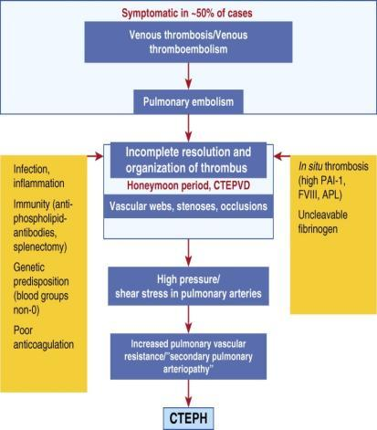
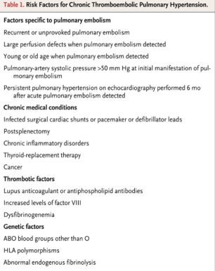
Factores que predisponen a desarrollar hipertensión pulmonar tromboembólica crónica.
… tienen un impacto negativo en el pronóstico
Ann Am Thorac Soc Vol 13, Supplement 3, pp S215–S221, Jul 2016
Notes:
Concepto fisiopatológico actual. El curso temporal de la patogenia de la hipertensión pulmonar tromboembólica crónica (HPTEC) se ilustra con flechas rojas de arriba a abajo . El intervalo de tiempo entre el evento de tromboembolismo venoso ( arriba ) y HPTEC ( abajo ) puede ser más de cuatro décadas ( 52 ). Varios períodos de luna de miel pueden retrasar el diagnóstico. Algunos pacientes pueden tener un coágulo grande, pero aún tienen hemodinámica normal en reposo y califican como CTEPVD (enfermedad vascular pulmonar tromboembólica crónica) ( 39).) La “arteriopatía pulmonar secundaria” etiqueta los cambios vasculares pulmonares típicos de las arterias pulmonares pequeñas (<500 μm de diámetro) que son el sello distintivo de la hipertensión arterial pulmonar. APL = anticuerpos anti-fosfolípidos; FVIII = factor VIII; PAI-1 = inhibidor del activador del plasminógeno tipo 1.
Aunque en algunos casos los factores genéticos pueden desempeñar un papel (grupos sanguíneos no O, trombofilias raras, disfibrinogenemias), que conducen a un trombo más grande, junto con un factor VIII elevado y activación plaquetaria ( 51 ), un concepto actual de enfermedad es que los factores auxiliares adquiridos son Desorientar la remodelación vascular de la resolución del trombo de varias maneras. Lo que todos tienen en común es que se suprimen dos vías clave: la angiogénesis del trombo y la función inmune de las células inmunes. No está claro si mecanismos similares están contribuyendo a la "arteriopatía pulmonar secundaria".

Slide 4
Los factores de riesgo más consistentemente asociados con la HPTEC son los anticuerpos antifosfolípidos circulantes o el anticoagulante lúpico, el aumento del factor VIII, los grupos sanguíneos distintos de 0 y las enfermedades inflamatorias crónicas. No hay predominio femenino, y es una enfermedad de mayor edad. La supervivencia en ausencia de tratamiento quirúrgico o médico específico es pobre y depende de la gravedad hemodinámica.
Notes:
La hipertensión pulmonar tromboembólica crónica (HPTEC) es una complicación rara de la embolia pulmonar. En cuanto a la mayoría de las enfermedades raras, los datos epidemiológicos son escasos, pero los registros recientes sugieren una incidencia de al menos 5 por millón de habitantes por año. Una historia de embolia pulmonar aguda masiva o recurrente observada en la mayoría de los pacientes con HPTEC, pero la proporción de pacientes que desarrollan HPTEC después de una embolia pulmonar aguda es un tema de debate, que se complica aún más por el posible diagnóstico de enfermedad pulmonar aguda por HPTEC. Por lo general, no se logra una resolución completa de los trombos después de una embolia pulmonar aguda, y se discute la relevancia clínica de un "síndrome de embolia pospulmonar" con defectos de perfusión persistentes e intolerancia al ejercicio. Los factores de riesgo más consistentemente asociados con la HPTEC son los anticuerpos antifosfolípidos circulantes o el anticoagulante lúpico, el aumento del factor VIII, los grupos no sanguíneos y las enfermedades inflamatorias crónicas. No hay predominio femenino, y es una enfermedad de mayor edad. La supervivencia en ausencia de tratamiento quirúrgico o médico específico es pobre y depende de la gravedad hemodinámica.
●Factor VIII: un estudio observacional que incluyó a 122 pacientes con HPTEC y 82 controles sanos descubrió que los niveles elevados de factor VIII (definidos como> 230 UI / dL) eran más comunes entre los pacientes con HPTEC que los controles (41 versus 5 por ciento) [ 14 ] Los niveles permanecieron elevados después de la tromboendarterectomía. Estos hallazgos fueron respaldados por un estudio observacional más amplio que siguió a 360 pacientes con tromboembolismo venoso durante una media de 30 meses [ 15 ]. Los pacientes cuyos niveles de factor VIII estaban por encima del percentil 90 (> 234 UI / dL) tenían un mayor riesgo de tromboembolismo venoso recurrente en comparación con pacientes con niveles más bajos (37 frente a 5 por ciento).
●Anticuerpos antifosfolípidos: se ha identificado otro marcador protrombótico, los anticuerpos antifosfolípidos, en 10 a 20 por ciento de los pacientes con HPTEC [ 14,16,17 ]. (Ver "Manifestaciones clínicas del síndrome antifosfolípido" .)
Sin embargo, no todas las anormalidades asociadas con un estado hipercoagulable se han asociado con HPTEC [ 18 ]:
●La resistencia a la proteína C activada parece ocurrir con una frecuencia similar entre los pacientes con HPTEC y la población general.
●Menos del 1 por ciento de los pacientes con HPTEC tienen deficiencias de antitrombina, proteína C o proteína S
●No se ha identificado sistemáticamente ningún defecto en la actividad fibrinolítica.

Slide 5
J Rheumatol. Julio de 1998; 25 (7): 1313-9.
Anticoagulante Lupus, altos niveles de anticardiolipina y anti-beta2-glicoproteína I se asocian con crónica tromboembólica hipertensión pulmonar.
La prevalencia de aPL fue mayor en pacientes con HP tromboembólica crónica en comparación con los otros 2 grupos (primaria y secundaria)
Notes:
J Rheumatol. Julio de 1998; 25 (7): 1313-9. Lupus anticoagulante, altos niveles de anticardiolipina y anti-beta2-glicoproteína anticuerpos I se asocian con crónica tromboembólica hipertensión pulmonar. Martinuzzo ME ¹ , Pombo G , Forastiero RR , Cerrato GS , Colorio CC , Carreras LO . Información del autor 1Instituto de Cardiología y Cirugía Cardiovascular, División de Hematología, Fundación Favaloro, Buenos Aires, Argentina. Resumen OBJETIVO: Para evaluar la prevalencia de lupus anticoagulante (LAC) y anticuerpos anticardiolipina (aCL), y la de la glicoproteína anti-beta2 I (anti-beta2-GPI) y anticuerpos de protrombina en pacientes con hipertensión pulmonar (PH). MÉTODOS Se estudiaron 54 pacientes consecutivos con HP: 23 con HP tromboembólica primaria, 20 secundaria y 11 crónica . El LAC se diagnosticó mediante pruebas de detección y pruebas de coagulación confirmatorias, mientras que el ELC midió los anticuerpos aCL, anti-beta2-GPI y protrombina. RESULTADOS La prevalencia de aPL fue mayor en pacientes con HP tromboembólica crónica en comparación con los otros 2 grupos. La prevalencia en tromboembólica crónica PH versus primaria y secundaria fue: LAC 63.6 vs 13.0 y 10.0%, p <0.001; aCL-IgG 54.5 vs 17.4 y 15.0%, p <0.02; anti-beta2-GPI-IgG 36.4 frente a 0 y 0%, p <0.001; y anticuerpos de protrombina-IgG 36.4 vs 8.7 y 5.0%, p <0.05. No se encontraron diferencias entre los grupos para ningún anticuerpo del isotipo IgM. Los anticuerpos detectados en pacientes con HP primaria y secundaria fueron de título bajo, por lo que considerando solo títulos moderados o altos, estas diferencias fueron mayores para aCL-IgG (odds ratio, OR 24.6, intervalo de confianza, IC 3.0-282, p = 0.0004) e IgM (OR 35.0, CI 2.9-1692, p = 0.0007) y se mantuvo significativo para anti-beta2-GPI-IgG (OR = indefinido, p = 0.006). El análisis multivariado mostró que solo LAC y aCL-IgG a niveles moderados o altos eran variables independientes asociadas con la HP tromboembólica crónica . CONCLUSIÓN: La presencia de LAC, niveles moderados o altos de aCL-IgG o anti-beta2-GPI-IgG se asoció fuertemente con la de la HP tromboembólica crónica . Estos datos están de acuerdo con la estrecha relación observada entre estas 3 variables y la tromboembolia en pacientes con aPL.

Slide 6
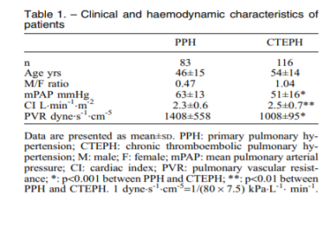
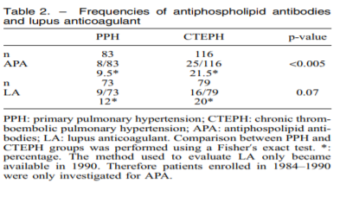
Analizó la frecuencia de factores de riesgo trombóticos hereditarios y adquiridos en HPTEC y HAP
Ac antifosfolípidos: HAP (10%) + a títulos bajos → disfunción endotelial
HPTEC (20%) +++ a títulos altos→papel en la trombosis
Notes:
Las lesiones trombóticas se observan constantemente en la hipertensión pulmonar tromboembólica crónica (HPTEC) y se encuentran con frecuencia en la hipertensión pulmonar primaria (HPP). Sin embargo, aún se desconoce si la trombosis está relacionada con defectos de la vía antitrombótica o con una lesión vascular previa. Por lo tanto, este estudio analizó la frecuencia de factores de riesgo trombóticos hereditarios y adquiridos en HPTEC y HPP. Ciento cuarenta y siete pacientes consecutivos con HPTEC investigados en la institución del autor se compararon con 99 pacientes consecutivos con HPP. En 116 pacientes con HPTEC y 83 pacientes con HPP, los anticuerpos dependientes de fosfolípidos (anticuerpos antifosfolípidos y anticoagulante lúpico) se analizaron mediante ensayos inmunológicos y de coagulación. En pacientes reclutados desde 1994 (46 HPTEC y 64 PPH), También se determinaron factores de riesgo trombóticos hereditarios. Las actividades de antitrombina, proteína C y proteína S se midieron mediante ensayos funcionales. Las mutaciones del factor V y el factor II se identificaron por reacción en cadena de la polimerasa. La prevalencia de factores de riesgo trombóticos hereditarios no aumentó en pacientes con HPP o HPTEC. Por el contrario, se observó una alta frecuencia de anticuerpos dependientes de fosfolípidos en PPH (10%) y más notablemente en HPTEC (20%). Además, en PPH, los anticuerpos estaban presentes solo en títulos bajos, mientras que en CTEPH, la mitad de los pacientes con anticuerpos antifosfolípidos tenían títulos altos. Además, en la HPTEC todos menos uno de los pacientes con anticoagulante lúpico también tenían anticuerpos antifosfolípidos. El hallazgo más sorprendente de este estudio fue la alta prevalencia de anticuerpos dependientes de fosfolípidos, pero su relevancia clínica parece ser diferente en la hipertensión pulmonar primaria y la hipertensión pulmonar tromboembólica crónica. En la hipertensión pulmonar primaria, estos anticuerpos en títulos bajos probablemente reflejan disfunción endotelial. Por el contrario, en la hipertensión pulmonar tromboembólica crónica, la presencia de anticuerpos en títulos altos asociados con el anticoagulante lúpico, subraya el papel de la trombosis en la patogénesis de esta afección.
Las lesiones trombóticas se observan consistentemente en pacientes con tromboembolia crónica.
hipertensión pulmonar (HPTEC) y frecuente en pulmonar primario
hipertensión (PPH). Sin embargo, aún se desconoce si la trombosis está relacionada con
defectos de la vía antitrombótica o lesión vascular previa. Este estudio
por lo tanto, analizó la frecuencia de riesgo trombótico hereditario y adquirido
factores en HPTEC y HPP.
Ciento cuarenta y siete pacientes consecutivos con HPTEC investigados en el
La institución del autor se comparó con 99 pacientes consecutivos con HPP. En 116
Los pacientes con HPTEC y 83 pacientes con HPP, los anticuerpos dependientes de fosfolípidos (anticuerpos antifosfolípidos y anticoagulante lúpico) se analizaron mediante ensayos inmunológicos y de coagulación. En pacientes reclutados desde 1994 (46 HPTEC y 64 PPH),
También se determinaron factores de riesgo trombóticos hereditarios. Las actividades de antitrombina, proteína C y proteína S se midieron mediante ensayos funcionales. Las mutaciones del factor Vand factor II se identificaron por reacción en cadena de la polimerasa.
La prevalencia de factores de riesgo trombóticos hereditarios no aumentó en pacientes con HPP o HPTEC. Por el contrario, se observó una alta frecuencia de anticuerpos dependientes de fosfolípidos en PPH (10%) y más notablemente en HPTEC (20%). Además, en PPH, los anticuerpos estaban presentes solo en títulos bajos, mientras que en CTEPH, la mitad de los pacientes con anticuerpos antifosfolípidos tenían títulos altos. Además, en la HPTEC todos menos uno de los pacientes con anticoagulante lúpico también tenían anticuerpos antifosfolípidos.
El hallazgo más sorprendente de este estudio fue la alta prevalencia de anticuerpos dependientes de fosfolípidos, pero su relevancia clínica parece ser diferente en la hipertensión pulmonar primaria y la hipertensión pulmonar tromboembólica crónica. En la hipertensión pulmonar primaria, estos anticuerpos en títulos bajos probablemente reflejan disfunción endotelial. Por el contrario, en la hipertensión pulmonar tromboembólica crónica, la presencia de anticuerpos en títulos altos asociados con el anticoagulante lúpico, subraya el papel de la trombosis en la patogénesis de esta afección.
Eur Respir J 2000; 15: 395 ± 399.
La hipertensión pulmonar (HP) es una afección grave.
con morbilidad y mortalidad significativas. Un amplio espectro
de las enfermedades se incluyen bajo esta rúbrica, divididas aproximadamente en hipertensión pulmonar primaria (HPP) e hipertensión pulmonar secundaria. La definición de PPH está basada
sobre la exclusión de causas secundarias de PH a saber hipóxico
enfermedad pulmonar, cardiopatía congénita, tromboembólica crónica
enfermedad y afecciones asociadas como el colágeno
enfermedades vasculares, virus de inmunodeficiencia humana (VIH)
infección, hipertensión portal y sustancias exógenas
[1] Aunque la patogenia del aumento vascular
resistencia en HPP: permanece desconocida, vasoconstricción vascular
La remodelación y la trombosis pueden contribuir. En
los datos clínicos y las características histológicas de la HP sugieren
que la trombosis puede ser importante en la fisiopatología
estado de HP, especialmente en HPP y tromboembólica crónica
hipertensión pulmonar (HPTEC). Varios
estudios recientes de grandes series de pacientes con HPP tienen
demostrado que la arteriopatía pulmonar primaria incluye un
espectro de lesiones histopatológicas que van desde el clásico
arteriopatía plexogénica a microtrombótica, noplexogénica
formas [1]. Por otro lado, CTEPH es un aberrante

Slide 7
Revisión sistemática y metanálisis
Búsquedas en PubMed y EMBASE (hasta el 15 de abril de 2018)
8 estudios
Trombofilia heredada o adquirida
AFL se asocian frecuentemente con HPTEC (11,8%)
Es necesario testar dichos anticuerpos en pacientes con tromboembolismo pulmonar (TEP), especialmente si son jóvenes, bien "idiopático" o "provocado" pero con factores de riesgo leves.
Notes:
Julio Sanchez Roman:
PREVALENCIA DE ANTICUERPOS ANTIFOSFOLÍPIDO EN HIPERTENSIÓN PULMONAR TROMBOEMBÓLICA CRÓNICA Cheng CY, Zhang YX, Denas G et al. Intern Emerg Med 2019 Jan 2. doi: 10.1007/s11739- 018-02021-z.). Revisión sistemática y metanálisis llevados a cabo por investigadores italianos y chinos encaminada a analizar cómo puede contribuir la trombofilia al desarrollo de la hipertensión pulmonar tromboembólica crónica (HPTEC). Realizaron búsquedas en PubMed y EMBASE (hasta el 15 de abril de 2018) de estudios acerca de HPTEC que aportaran datos sobre trombofilia, heredada o adquirida. A partir de 367 artículos que mencionan los términos de búsqueda, se excluyeron 347, inicialmente por tratarse de artículos duplicados o que no estaban en inglés. Posteriormente, diez de los restantes se excluyeron por ser revisiones, editoriales, cartas o informes de casos y, otros dos, fueron eliminados debido a posible sesgo de selección. Los ocho estudios que se consideraron aptos ofrecían la proporción de pacientes positivos para anticuerpos antifosfolípidos (AAFL). La tasa bruta de AAF en pacientes con HPTEC fue del 11.8% (IC del 95%: 10,09-13,8%). El metaanálisis que consideró la proporción media ponderada y los intervalos de confianza (IC) del 95%, produjo una tasa de perfil positivo de AAFL de 12,06 % (IC 95%: 8,12 a 65,65%) entre los pacientes con HPTEC en el modelo de efectos aleatorios (I2 76,33%; IC del 95%: 52,75- 88,14%, p = 0,0001). El análisis de sensibilidad confirmó el resultado. No se encontraron predictores de heterogeneidad en un análisis de metarregresión. Esto resultados, según los autores del trabajo, sugieren que los AAFL se asocian frecuentemente con HPTEC, lo que subraya la necesidad de testar dichos anticuerpos, en pacientes con tromboembolismo pulmonar (TEP), especialmente si son jóvenes, bien "idiopático" o "provocado" pero con factores de riesgo leves. Comentarios El trabajo, y sobre todo el análisis estadístico, están bien diseñados. La asociación entre AAF y TEP ya estaba bien establecida previamente. Los autores encuentran una evidente asociación entre HPTC y AAF. Claro que hubiera sido una sorpresa que los resultados hallados fueran inversos. Es de agradecer su análisis pero, sin necesidad de él, ya estaba diáfanamente establecida la necesidad de realizar un estudio de trombofilia (incluyendo detección de AAF) en todo paciente con enfermedad tromboembólica venosa con o sin HPTEC.

Slide 8
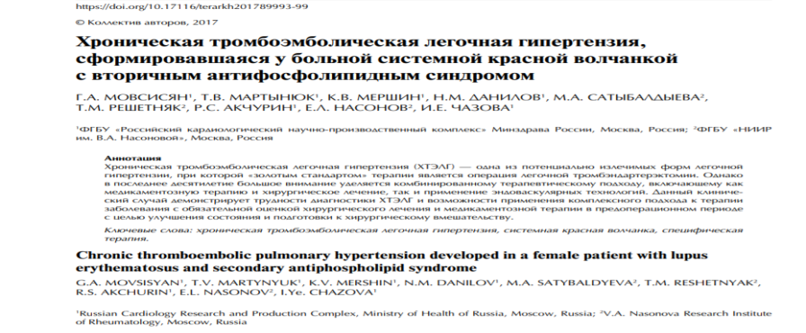
¿Qué sabemos de la HPTEC en las enfermedades autoinmunes?
Literatura sobre casos clínicos aislados…..
Notes:
er Arkh. 2017; 89 (9): 93-99. doi: 10.17116 / terarkh201789993-99. La hipertensión pulmonar tromboembólica crónica se desarrolló en una paciente con lupus eritematoso y síndrome antifosfolípido secundario. [Artículo en ruso; Resumen disponible en ruso del editor] Movsisyan GA ¹ , Martynyuk TV ¹ , Mershin KV ¹ , Danilov NM ¹ , Satybaldyeva MA ² , Reshetnyak TM ² , Akchurin RS ¹ , Nasonov EL ² , Chazova IY ¹ . Información del autor 1Complejo de Investigación y Producción de Cardiología de Rusia, Ministerio de Salud de Rusia, Moscú, Rusia.2VA Nasonova Research Institute of Rheumatology, Moscú, Rusia. Resumen en inglés , ruso La hipertensión pulmonar tromboembólica crónica (HPTEC) es una de las formas potencialmente curables de hipertensión pulmonar, en la cual la tromboendarterectomía pulmonar es el tratamiento estándar de oro. Sin embargo, durante la última década, se ha prestado gran atención a un enfoque terapéutico combinado que incluye tanto la terapia farmacológica como el tratamiento quirúrgico y la aplicación de tecnologías endovasculares. Este caso clínico demuestra las dificultades diagnósticas de la HPTEC y las oportunidades de un enfoque integral de la terapia para la enfermedad con una evaluación obligatoria del tratamiento quirúrgico y médico preoperatorio para mejorar el estado del paciente y prepararse para la cirugía. PALABRAS CLAVE hipertensión pulmonar tromboembólica crónica; terapia específica; lupus eritematoso sistémico PMID: 29039836 DOI: 10.17116 / terarkh201789993-99

Slide 9
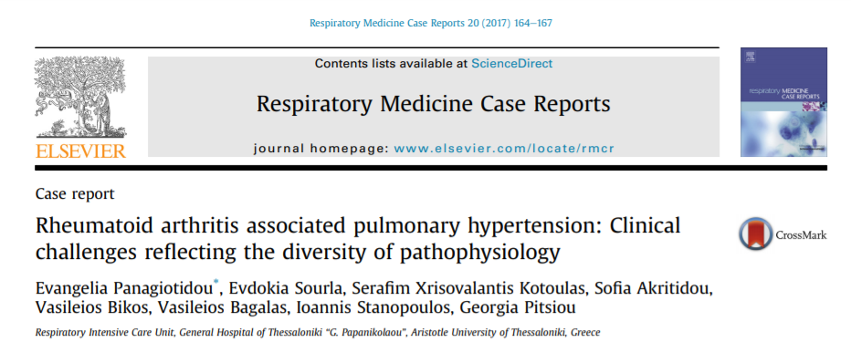
1.- Enfermedad pulmonar intersticial
2.- Vasculitis
3.- Enfermedad tromboembólica crónica.
Causas de Hipertensión pulmonar asociada a la artritis reumatoide (n=3).
Notes:
El presente artículo informa tres casos clínicos con el fin de dilucidar la diversidad de los mecanismos fisiopatológicos que subyacen a la hipertensión pulmonar asociada a la artritis reumatoide. Las tres causas principales de la afección son: enfermedad pulmonar intersticial, vasculitis y enfermedad tromboembólica crónica,
pero debe tenerse en cuenta que las múltiples manifestaciones pulmonares de la artritis reumatoide pueden
contribuir a la enfermedad pulmonar crónica o hipoxia. El primer paciente en este informe sufrió de moderada
restricción debido a fibrosis y fue diagnosticada con hipertensión pulmonar durante un episodio de la vida
hipoxia amenazante La terapia combinada inicial temprana previno la intubación y revierte la hipoxia a
niveles adecuados El segundo paciente presentado fue un caso de hipertensión pulmonar aislada atribuible a vasculopatía. El paciente mantuvo volúmenes pulmonares normales pero baja capacidad de difusión y
La ecocardiografía dictaminó la necesidad de un cateterismo del corazón derecho. Finalmente, el tercer paciente presentó
limitación funcional severa debido a varias manifestaciones de artritis reumatoide, pero también se informó un episodio anterior de embolia pulmonar aguda, aunque nunca se había evaluado. La enfermedad tromboembólica crónica finalmente resultó ser una de las principales causas de hipertensión pulmonar del paciente.
La importancia de la identificación temprana de la hipertensión pulmonar en pacientes con artritis reumatoide es
por lo tanto enfatizado, especialmente porque hay múltiples opciones de tratamiento disponibles, los síntomas pueden ser
tratada, y se puede evitar la insuficiencia cardíaca derecha.
Enviar comentarios
Historial
Guardadas
Comunidad
Los autores describen a 3 pacientes con hipertensión pulmonar asociada a la artritis reumatoide (AR), incluido 1 paciente que recibió tratamiento con infliximab. La paciente era una mujer de 80 años con AR seronegativa e hipertensión pulmonar asociada. Su historia fue notable por ser una ex fumadora y una embolia pulmonar, por la cual había recibido acenocumarol y oxigenoterapia durante 5 años. Había recibido leflunomida, metotrexato e infliximab por sus síntomas de AR, pero todos fueron ineficaces para el control de su enfermedad articular, que incluía sinovitis en 6 articulaciones grandes y 10 articulaciones pequeñas. El paciente presentaba limitación funcional severa y disnea al esfuerzo. Los resultados de un examen físico revelaron edema en las piernas, cifoscoliosis y crepitaciones en los campos pulmonares basales. No pudo caminar> 25 m en un 6MWT debido a la disnea extrema, y ​​los resultados de las pruebas de función pulmonar mostraron un deterioro obstructivo-restrictivo leve con un DLCO moderadamente disminuido. Los resultados de un ecocardiograma mostraron una RVSP elevada de ~ 88 mmHg y disfunción diastólica. El paciente comenzó con diuresis IV, con ligera mejoría. Se sospechó un diagnóstico de enfermedad pulmonar tromboembólica crónica, debido a su historia de embolia pulmonar. Los resultados de una ecografía triplex de la parte inferior de sus piernas mostraron un trombo viejo y lesiones post-trombóticas. Los resultados de una exploración de perfusión de ventilación mostraron múltiples defectos de perfusión, lo que fue consistente con un diagnóstico de enfermedad tromboembólica crónica, y los resultados de un cateterismo del corazón derecho con angiografía pulmonar confirmaron un diagnóstico de hipertensión pulmonar. Debido a comorbilidades significativas, se determinó que la paciente no funcionaba y se inició el tratamiento con riociguat. En el último seguimiento, los niveles plasmáticos de BNP de la paciente se redujeron, pudo caminar> 250 m en un 6MWT y su estado funcional fue NYHA II. Los autores concluyen que este fue un caso de hipertensión pulmonar asociada a AR, que fue refractaria al tratamiento que incluía infliximab.

Slide 10
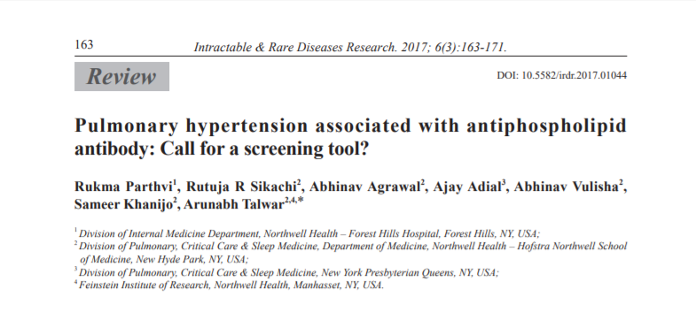
PubMed
Ac antifosfolipidico + Hipertensión pulmonar
Enero-1980/julio 2017
47 artículos “relevantes”
AC ANTIFOSFOLIPIDICOS:
HAP IDIOPÁTICA Y ASOCIADA A ETC
CARDIOPATÍA VALVULAR IZQUIERDA, EPI,…
PACIENTES CON SAF ->ALTO RIESGO DE DESARROLLAR HPTEC
“Rastreo a todos los AFL +”
Excesiva!! Paradójico ES
Recomendable….
Jóvenes sin factores de riesgo,
con ETE y LES Embarazadas
Notes:
una revisión de la literatura que incluyó todos los artículos en PubMed con las palabras clave 'anticuerpo antifosfolípido' e 'hipertensión pulmonar' entre enero de 1980 y julio de 2017 e identificamos 217 artículos. Se encontró que un total de 47 artículos eran relevantes para el tema y se incluyeron como referencias. Se determinó que los anticuerpos aPL se han implicado en el desarrollo de la hipertensión arterial pulmonar idiopática (HAP) y la HAP asociada con la enfermedad del tejido conectivo (CTD). También se observó que los anticuerpos aPL están asociados con la cardiopatía valvular izquierda que puede conducir a hipertensión venosa pulmonar (HPV). Se observó que los pacientes con síndrome de anticuerpos anitifosfolípidos (los criterios diagnósticos incluyen + anticuerpos aPL) tenían un alto riesgo de desarrollar hipertensión pulmonar tromboembólica crónica (HPTEC). Un estudio reciente también encontró una asociación positiva de anticuerpos aPL con ILD y PH en pacientes con esclerosis sistémica. Si bien se establece la asociación entre la enfermedad tiroidea autoinmune y la HP (PH del Grupo V) y la enfermedad tiroidea autoinmune y los anticuerpos aPL, no hay estudios que vinculen estos tres fenómenos. Así, Los anticuerpos aPL tenían una asociación con todos los grupos de hipertensión pulmonar (HP) de la OMS. En este artículo de revisión, estudiamos la asociación y discutimos la necesidad de la detección de HP en pacientes con anticuerpos aPL positivos.
Julio Sanchez Roman: MÁS ACERCA DE ASOCIACIÓN DE ANTICUERPOS ANTIFOSFOLÍPIDO E HIPERTENSIÓN PULMONAR Parthvi R, Sikachi RR, Agrawal A et al. Intractable Rare Dis Res 2017 Aug;6(3):163- 171. doi: 10.5582/irdr.2017.01044). Los apellidos de los autores tienen reminiscencias hindúes (curiosamente, uno se apellida Khanijo), pero lo cierto es que el estudio procede de instituciones neoyorkinas. Como en el trabajo citado con anterioridad, de Cheng et al, se proponen investigar la asociación de anticuerpos antifosfolípidos (AAF) en hipertensión pulmonar (HP); pero sin limitarse, como ellos, a la hipertensión pulmonar tromboembólica (HPTEC). Realizaron una revisión de la literatura que incluía todos los artículos en PubMed, con palabras clave 'anticuerpo antifosfolípido' e 'hipertensión pulmonar' , entre enero de 1980 y julio de 2017 e identificaron 217 artículos, 47 de los cuales se consideraron relevantes. Observaron, en el análisis de estos trabajos, frecuentes referencias acerca de asociación entre la positividad de AAF tanto con HAP idiopática (HAPI) como asociada con enfermedad autoinmune sistémica (EAS), con enfermedad valvular izquierda e hipertensión venosa pulmonar (HVP). Así mismo, en los pacientes con síndrome anitifosfolípido (SAF) detectaron un alto riesgo de desarrollar HPTEC. Mencionan otros trabajos en los que se encuentra asociación de los AAF con HP asociada a enfermedad pulmonar intersticial (EPI). Concluyen que los AAF se asocian con todos los grupos definidos de HP (Niza 2018) por lo que propugnan la necesidad de evaluar una posible HP en pacientes con AAF positivos. Comentarios La metodología del análisis de estos autores es diferente de la que desarrollaron Cheng et al (comentario anterior), ya que no se trata de un metaanálisis sino una recopilación de resultados obtenidos a partir de los estudios mencionados pero sin relacionarlos entre ellos. La recomendación de realizar un rastreo de HP en todo paciente con AAF positivos (afectos o no de SAF) nos parece excesiva. Absolutamente recomendable en pacientes, especialmente jóvenes y sin claros factores de riesgo, con enfermedad tromboembólica (ETE) y, desde luego, en pacientes con lupus eritematoso (LES), sobre todo cuando se trata de embarazadas. La frecuencia de AAF en esclerosis sistémica (ES: 6.4% en el reciente metaanáliis de Sobanski et al: Immunol, 02 November 2018. https://doi. org/10.3389/fimmu.2018.02457) es bastante más baja que en el LES. Pero en estos pacientes, la necesidad de realizar estudios de rastreo de HP, de forma al menos anual en asintomáticos, está perfectamente establecida, independientemente de la positividad o no de AAF. En todas las demás circunstancias no está clara la indicación de dicho rastreo. En resumen, recomendamos la lectura atenta de este artículo (de libre acceso en la red) por la interesante revisión y recopilación de resultados parciales que aporta, aunque su recomendación final es, en sentido global, bastante discutible

Slide 11
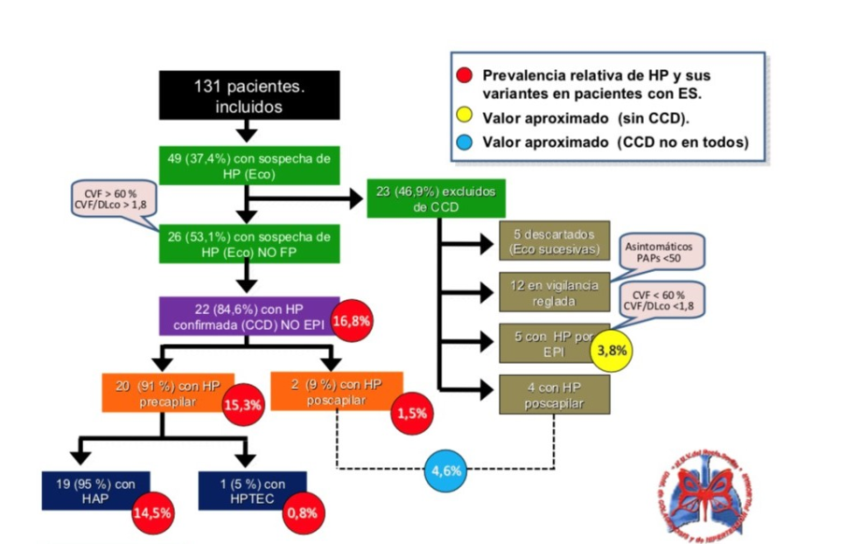
ESCLEROSIS SISTÉMICA
2010

Slide 12
Hipertensión pulmonar TEC y LES

Slide 13
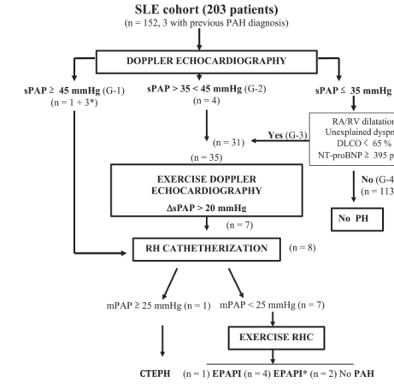
November 2010 and February 2012
La edad media 44,9 ± 12,3 años
El 94% eran mujeres.
BAJA PREVALENCIA
DE HAP EN LES
J Rheumatol 2016;43:323–9;
Notes:
Pulmonary Arterial Hypertension in Systemic Lupus Erythematosus: Prevalence and Predictors
Gregorio Miguel Pérez-Peñate, Iñigo Rúa-Figueroa, Gabriel Juliá-Serdá, Fernándo León-Marrero, Antonio García-Quintana, José Ramón Ortega-Trujillo, Celia Erausquin-Arruabarrena, Carlos Rodríguez-Lozano, Pedro Cabrera-Navarro, Nazario Ojeda-Betancor and Miguel Ángel Gómez-Sánchez
The Journal of Rheumatology February 2016, 43 (2) 323-329; DOI: https://doi.org/10.3899/jrheum.150451
De los 203 pacientes con LES, se incluyeron 152. La edad media fue de 44,9 ± 12,3 años, y
El 94% eran mujeres. Tres pacientes habían conocido HAP. El algoritmo diagnosticó 1 paciente con crónica
hipertensión pulmonar tromboembólica y 5 con presión arterial pulmonar inducida por el ejercicio
aumento (4 con disfunción diastólica izquierda oculta). Estos pacientes tenían significativamente más disnea,
mayor NT-proBNP y menor DLCO.
Conclusión. Estos datos confirman la baja prevalencia de HAP en el LES. En nuestra cohorte, izquierda oculta
La disfunción diastólica ventricular fue un diagnóstico frecuente de disnea inexplicada. Disnea, DLCO,
y NT-proBNP podrían ser predictores de hipertensión pulmonar en pacientes con LES. (Primer lanzamiento
15 de diciembre de 2015; J Rheumatol 2016; 43: 323–9; doi: 10.3899 / jrheum.150451)
Figure 1. Screening algorithm for diagnosis of PAH
in patients with SLE. 3*: Three patients with
unknown left heart diseases were excluded. PAH:
pulmonary arterial hypertension; SLE: systemic
lupus erythematosus; sPAP: systolic pulmonary
artery pressure; G: group; RA: right atrial; RV: right
ventricle; NT-proBNP: N-terminal pro–brain natriuretic peptide; PH: pulmonary hypertension; RH: right heart; mPAP: mean pulmonary arterial pressure; RHC: RH catheterization; CTEPH: chronic thromboembolic pulmonary hypertension; EPAPI*:
exercise-induced pulmonary artery pressure increase with pulmonary artery wedge pressure < 20 mmHg.

Slide 14
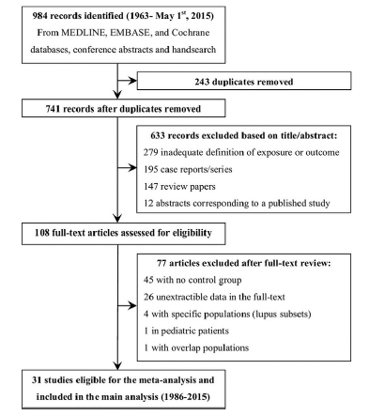
4480 PACIENTES CON LES
LES LES AFL + LES AFL -
PREVALENCIA | 12,3% | 7,3%
MAYOR RIESGO DE HP | *ACL lúpico (OR = 1.96 [IC 95%, 1.31-2.92]) *ACA IgG (OR = 2.64 [IC 95%, 1.30-5.36]) * Resto no asociación con más HP
prevalencia de HP en pacientes con LES positivo aPL versus negativo aPL fue del 12,3% frente al 7,3%, respectivamente
Mensajes para llevar a casa
• Los anticuerpos antifosfolípidos están asociados con un mayor riesgo de hipertensión pulmonar en pacientes con lupus.
• Entre las pruebas de antifosfolípidos, solo el anticoagulante lúpico y los anticuerpos anticardiolipina IgG aumentaron el riesgo.
• Estos anticuerpos también están asociados con un mayor riesgo de hipertensión arterial pulmonar sin antecedentes de trombosis.
• Se necesitan más estudios para evaluar si las intervenciones terapéuticas pueden reducir la hipertensión pulmonar en pacientes con lupus
31 estudios
Notes:
la hipertensión pulmonar (HP) es una afección potencialmente mortal que puede afectar los resultados en pacientes
con lupus eritematoso sistémico (LES). El papel de los anticuerpos antifosfolípidos (aPL) en el riesgo de HP es controvertido.
Por lo tanto, nuestro objetivo fue estimar el riesgo de HP (grupos 1 a 5 de la OMS), incluidos los pulmonares asociados
hipertensión arterial (APAH, solo grupo 1 de la OMS) relacionada con aPL en pacientes con LES.
Métodos: se realizó una revisión sistemática y un metanálisis: MEDLINE, EMBASE, Biblioteca Cochrane, congreso
se realizaron búsquedas en los resúmenes y las listas de referencias de los estudios elegibles hasta 2015. Los estudios se seleccionaron si incluían
Pacientes con LES con descripciones de la exposición a aPL y los resultados (HP incluyendo APAH). Dos revisores
extrajo las características del estudio y los datos de resultados de los informes publicados. Las estimaciones se agruparon usando al azar
modelos de efectos y análisis de sensibilidad. Número de registro de PROSPERO: CRD42015016872.
Resultados: De 984 resúmenes identificados, 31 estudios primarios (cinco cohortes, 13 de casos y controles, 13 de corte transversal) cumplieron con la inclusión
criterios, incluidos 4480 pacientes con LES. La prevalencia de HP en pacientes con LES aPL positivo frente a aPL negativo fue
12.3% vs. 7.3%, respectivamente. El odds ratio (OR) global agrupado para PH fue 2,28 (IC del 95%, 1,65 a 3,15) (I2 =
39%). El riesgo de APAH también aumentó significativamente (OR = 2.62 [IC 95%, 1.11–6.15]). El riesgo de HP era el
mayor para el anticoagulante lúpico (OR = 1.96 [IC 95%, 1.31–2.92]) y anticuerpos anticardiolipina IgG (OR = 2.64
[IC 95%, 1.30–5.36]) mientras que otros anticuerpos no se asociaron significativamente con la HP.
Conclusiones: entre los pacientes con LES, aPL puede identificar a los pacientes con riesgo de HP y APAH. Estos hallazgos garantizan la implementación
de detección efectiva y estrategias de tratamiento temprano.

Slide 15
Hipertensión pulmonar TEC y SAF

Slide 16
Hipertensión pulmonar TEC y Sd.antifosfolipidico
HIPERTENSIÓN PULMONAR (ARTERIAL, VENOSA Y TEP CRÓNICO)
TEP AGUDO
SD DISTRESS RESPIRATORIO AGUDO
MANIFESTACIONES PULMONARES DE SAF
OTRAS: HEMORRAGIA ALVEOLAR DIFUSA, ALVEOLITIS, SAF CATASTROFICO, ETC.

Slide 18
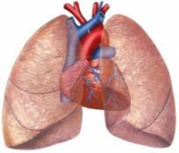
ENFERMEDADES AUTOINMUNES E HPTEC
PACIENTES VÁLIDOS: 1535
REHAP…
CIRUGÍA DE HPTEC + HIPERCOAGULABILIDAD
HPTEC + AUTOINMUNIDAD
2015
2019
18 pacientes (1,17%)
47% INTERVENIDOS=>
ESTADO HIPERCOAGULABILIDAD
TEA: 7
TRASPLANTE: 1
NO CIRUGÍA: 10
+ Fc SAF
Notes:
REHAP 2015:
En un 47% de la población quirúrgica se encontró algún estado de
hipercoagulabilidad, el más frecuente fue el síndrome antifosfolípido (SAF).
Además, este porcentaje fue significativamente mayor que en la población no intervenida. La presencia de alguna de las alteraciones de la coagulación analizadas puede tener que ver con la peor resolución del TEP agudo y, en nuestra serie, refuerza el papel del TEP en el origen de la enfermedad. Este porcentaje es uno de
los más elevados de la literatura (5,22,26,190,191). La presencia de SAF, en concreto, incrementa el riesgo de complicaciones postoperatorias después de procedimientos vasculares (192). Estas complicaciones incluyen la trombocitopenia, necesidades específicas de anticoagulación y alto riesgo de trombosis y sangrado.
Desconocemos por qué el SAF es más frecuente en nuestra población, pero su presencia no condiciona mayor morbimortalidad hospitalaria ni a largo plazo. Solo un par de estudios han analizado el impacto del SAF en el postoperatorio de la TEA (25,193), y en ninguno de ellos ha supuesto un incremento significativo en la mortalidad hospitalaria o la supervivencia. Sin embargo, en el trabajo de la unidad de
Marie Lannelongue, París, sí que condicionó un mayor número de complicaciones postoperatorias, neurológicas y hematológicas (193).
… a fecha 12 de septiembre de 2019, el Registro REHAP cuenta con 18 pacientes válidos con HPTEC y HAP asociada a conectivopatía, de los cuales a 7 se les ha realizado una tromboendarterectomía y a 1 un trasplante pulmonar (los otros 10 restantes no han sido intervenidos).

Slide 19
Las características clínicas del síndrome antifosfolípido asociados con crónica tromboembólica hipertensión pulmonar Zhonghua Nei Ke Za Zhi. Li C ¹ , Zhao JL ¹ , Liu S ² , Wang Q ¹ , Li MT ¹ , Zeng XF ¹ , Zhao Y ¹ .
. 2019, 1 de marzo; 58 (3): 198-201
Pekín. Enero/ 2012 – Agosto/2018
TOTAL | 22 pacientes | SAF PRIMARIO (9) SAF SECUNDARIO A LES (13)
SEXO (mujer/hombre) | 15 /7
Edad media | 29 años
Síntomas | Disnea de esfuerzo (22) | Hemoptisis (9) | Tos (6) | Dolor torácico (6)
Anticuerpos: Acl, AL, anti-B2GPI | 12 pac 3+/3 | 5 pac. 2+/3 | 5 pac. 1+/3
CLASE FUNCIONAL | I (n=12) | II (n=7) |  | IV (n=3)
TRATAMIENTO Y EVOLUCIÓN | TEA: 9 (Buen resultados ). ACO todos (mejoría sintomatica). No TEA (13). 3 nueva HTP al año. 3 Muerte por ICD
Notes:
Objetivo: Analizar las características clínicas del síndrome antifosfolípido (APS) pacientes con crónica tromboembólica hipertensión pulmonar (HPTC). Métodos: un total de 22 pacientes con APS con HPTEC se inscribieron en nuestro estudio, ingresados ​​en el Hospital de la Universidad Médica de Peking Union desde enero de 2012 hasta agosto de 2018. Los diagnósticos se confirmaron mediante angiografía pulmonar tomográfica computarizada (CTPA) o angiografía pulmonar. Las características demográficas, las manifestaciones clínicas, las pruebas de laboratorio, la terapia, la clase funcional de la Organización Mundial de la Salud (OMS) se recopilaron retrospectivamente. Resultados:Hubo 15 mujeres y 7 hombres con una edad promedio de 29 años. El dolor torácico (6 casos), la disnea al esfuerzo (22 casos), la tos (6 casos) y la hemoptisis (9 casos) fueron las manifestaciones clínicas más comunes. Lupuslos anticuerpos anticoagulantes (LA), anticardiolipina (ACL) y los anticuerpos anti-beta 2 glucoproteína Ⅰ (anti-β (2) GPⅠ) fueron positivos en 12 pacientes, dos de tres anticuerpos positivos en 5 pacientes, solo uno positivo en 5 pacientes. Las clases funcionales de la OMS fueron Ⅱ-Ⅳ antes del tratamiento. Se administraron anticoagulantes en todos los pacientes. Después de la evaluación multidisciplinaria, 9 pacientes se sometieron a tromboendarterectomía pulmonar (TEP), todos con un buen resultado. Los síntomas en once sobre trece pacientes con solo anticoagulantes mejoraron. Tres pacientes desarrollaron deterioro cardíaco, mientras que otros 3 pacientes murieron de insuficiencia cardíaca derecha durante el seguimiento. Conclusión:La embolia pulmonar es uno de los eventos trombóticos más comunes en pacientes con SAF. Es importante reconocer los síntomas y signos relacionados con la embolia pulmonar y comenzar la anticoagulación lo antes posible. La anticoagulación estándar mejora los síntomas pero no puede revertir el proceso de hipertensión pulmonar. Algunos pacientes pueden beneficiarse de TEP después de la anticoagulación y la evaluación multidisciplinaria.
La información de la cama está diseñada para mejorar la comprensión y la comprensión de los médicos para lograr una identificación temprana y mejorar el pronóstico. Método de análisis retrospectivo Datos demográficos de 22 pacientes con APS complicado con HPTEC ingresados ​​en el Departamento de Reumatología e Inmunología del Hospital de la Universidad Médica de Pekín Union desde enero de 2012 hasta agosto de 2018 Datos, presentaciones clínicas, pruebas de laboratorio y datos de imágenes, tratamiento y pronóstico. Resultados 22 pacientes con APS combinados con HPTEC, hombres Hubo 7 casos y 15 mujeres, de 19 a 51 años. Los principales síntomas clínicos, dolor torácico en 6 casos, disnea laboral en 22 casos, tos en 6 casos, hemoptisis en 9 casos. 12 pacientes con anticoagulante lupus ([A), anticuerpo anticardiolipina (LCA), anticuerpo anti-glicoproteína I 2 (anti-I32GP I) fueron positivos, 2 anticuerpos positivos 5 casos fueron sexualmente activos y 5 casos fueron positivos para un anticuerpo. La ecocardiografía en 22 pacientes mostró diferentes grados de hipertensión pulmonar. 9 pacientes con pulmón Detección de imágenes de ventilación / perfusión sanguínea, ver defectos de perfusión múltiple; 20 pacientes se sometieron a angiografía pulmonar por tomografía computarizada (CTPA) Verifique, vea embolia pulmonar múltiple, ensanchamiento del tronco pulmonar; 9 pacientes con HPTEC confirmados por cateterismo cardíaco derecho. Todos los pacientes reciben anticoagulación a largo plazo. Tratamiento. 9 pacientes se sometieron a tromboendotelioma pulmonar (TEP) .0 13 pacientes no tenían TEP, solo tratamiento conservador con medicación oral, 11 de los cuales Los síntomas del paciente mejoraron, 3 pacientes tuvieron síntomas repetidos durante el seguimiento y 3 pacientes murieron de insuficiencia cardíaca derecha. Conclusión La embolia pulmonar es un paciente con SAF Uno de los eventos trombóticos comunes, si no se detecta a tiempo, es fácil de progresar a HPTEC. La terapia anticoagulante regular temprana puede mejorar efectivamente la HPTEC Sin embargo, es imposible revertir la progresión de la hipertensión pulmonar; algunos pacientes pueden mejorar el pronóstico a través de la TEP durante mucho tiempo después del tratamiento anticoagulante y la evaluación de la cirugía cardíaca. 【Palabras clave】 Síndrome antifosfolípido; Hipertensión pulmonar tromboembólica crónica; Decapado tromboendotelial pulmonar Proyecto del Fondo: Proyecto de innovación en ciencia y tecnología médica y de la salud de la Academia China de Ciencias Médicas (2017-12M-3-003); Aplicación clínica del capital Proyecto de Investigación (Z-17 1100001017215); Fondo Juvenil Sobresaliente del Hospital del Colegio Médico de la Unión de Pekín (JQ20 1707) DO !: 10.3760 / cma.j.issn.0578-1426.2019.03.009
El anticuerpo anti-I32GP I fue positivo, 2 casos fueron positivos para LA y el anticuerpo anti-I32GP I, 3 casos fueron positivos para ACL y el anticuerpo anti-f32GP I, 4 casos fueron positivos solo para LA y 1 caso fue positivo para anticuerpo anti-GPI humano. Rendimiento de 3.C TEPH: 6 casos de dolor en el pecho, 22 casos de disnea de parto, 6 casos de tos, 9 casos de hemoptisis. Seis pacientes tenían antecedentes de embolia pulmonar aguda antes de HPTEC, y 13 pacientes tenían imágenes pulmonares iniciales para confirmar la hipertensión pulmonar. 4. Clasificación de la función cardíaca de la OMS: la función cardíaca WH0 en el momento de la visita del paciente era de 7 en grado II, 12 en grado 1 y 3 en grado IV.
5. Examen BNP o NT-proBNP: 22 pacientes se sometieron a un examen BNP o NT-proBNP, 16 pacientes con BNP> 100 ng / L o NT-proBNP> 125 ng / L, lo que sugiere que los pacientes con insuficiencia cardíaca. Los 6 pacientes restantes tenían síntomas de disnea de esfuerzo, pero BNP o NT-proBNP estaban en el rango normal con un valor medio de 85 pg / mi. 6, examen de imagen: todos los pacientes se sometieron a ecocardiografía, lo que sugiere hipertensión pulmonar, presión sistólica pulmonar 45-95 mmHg. Nueve pacientes fueron sometidos a más imágenes de ventilación pulmonar / perfusión, y se observaron múltiples defectos de perfusión, lo que sugiere que la HPTEC puede ser. Veinte pacientes fueron sometidos a examen CTPA, ver embolia pulmonar múltiple, arteria pulmonar ensanchada altura pulmonar
rendimiento de la presión arterial. Cinco pacientes con angiografía pulmonar adyuvante confirmaron el diagnóstico de HPTEC. Nueve pacientes se sometieron a un examen con catéter flotante del corazón derecho con una presión media de la arteria pulmonar de 25 a 85 mmHg, lo que confirma aún más la CTEPH0 7. Otro rendimiento del sistema: 13 pacientes tuvieron reducción de plaquetas con un valor medio de 83x109 / L. Noventa y nueve pacientes con otros eventos trombóticos, 18 pacientes con trombosis venosa profunda de la extremidad inferior, 1 paciente con trombosis venosa superficial de la extremidad inferior, 1 paciente con infarto cerebral y 1 paciente con sospecha de trombosis coronaria. De las 15 pacientes, 5 tenían antecedentes de embarazo patológico. 13 casos de lupus eritematoso sistémico Pacientes con APS secundario, 6 casos de síntomas relacionados con la enfermedad del tejido conectivo, 3 casos de pérdida de cabello, 2 casos de boca seca, 1 caso de ojos secos, 2 casos de úlceras orales, 4 casos de erupción cutánea, 3 casos de artritis. 8) Tratamiento: 22 pacientes fueron sometidos a terapia anticoagulante con warfarina a largo plazo con un índice estandarizado internacional (INR) de 2.0 - 3.0.9 pacientes
El PTE se realizó después de la evaluación de la cirugía cardíaca. Warfarina se cambió a inyección subcutánea de heparina de bajo peso molecular (100 UI / kg, 2 veces / día) 3 días antes de la cirugía para reducir el riesgo de hemorragia intraoperatoria. Recuperación posoperatoria de la terapia anticoagulante con warfarina, monitoreo El INR fue de 2,0 -3,0. 9 pacientes se recuperaron bien después de la cirugía, y 4 pacientes fueron tratados inmediatamente después de la cirugía.
Flotante cateterismo cardíaco mostró que la presión arterial pulmonar media volvió a la normalidad. Un paciente desarrolló hemorragia alveolar después de la cirugía y mejoró la infusión de soporte sintomático en plasma, combinado con metilprednisolona 40 mg..1 veces / día después de la infusión intravenosa. Trece pacientes no fueron tratados con intervención quirúrgica debido a enfermedad y otras afecciones, y 8 pacientes recibieron terapia farmacológica dirigida para la hipertensión pulmonar, incluido sildenafil 25 mg, 3 veces / día, bosentan 125 mg, 2 veces / día O anfetamina 5 -10mg,! / Dy otros medicamentos orales, 11 pacientes con síntomas mejorados, 7 pacientes con función cardíaca regresaron a WH0 II, 4 pacientes con función cardíaca regresaron a WH01. 9) Resultado: FTE 9 pacientes fueron seguidos durante 6-24 meses, no se
Disnea recurrente, dolor torácico, hemoptisis y otros síntomas relacionados con la hipertensión pulmonar, la clasificación de la función cardíaca de la OMS fue estable en los grados I a II, la evaluación ecocardiográfica de la función cardíaca derecha fue normal, 6 pacientes con presión arterial pulmonar disminuyó a la normalidad, 3 arteria pulmonar La presión se reduce a 45 mmHg. Nueve pacientes se mantuvieron estables durante el seguimiento, sin eventos trombóticos recurrentes e hipertensión pulmonar alta. De los 13 pacientes que no se sometieron a cirugía, durante el período de seguimiento, 3 pacientes habían agravado los síntomas de HPTEC dentro de 1 año, y 3 pacientes tenían corazón derecho.
El fracaso y la muerte.
Discutir
La embolia pulmonar es uno de los eventos de trombosis venosa más comunes en APS. La tasa de incidencia es de 4.1% ~ 29.9% en la literatura. Si no se trata de la detección temprana y la estandarización de la anticoagulación, los pacientes pueden progresar fácilmente a TEPH [9], que afecta gravemente a los pacientes con APS. Calidad de vida y pronóstico. PTE es la guía actual
Se recomienda el mejor plan de tratamiento para pacientes con HPTEC, pero debido al alto riesgo de hemorragia perioperatoria y eventos trombóticos en pacientes con SAF, no existe una regulación clara sobre el tratamiento de SAPS con HPTEC por parte de académicos nacionales y extranjeros. Los resultados de este estudio resumen las características clínicas de 22 pacientes con APS combinado con HPTEC. Nueve pacientes completaron con éxito PTE y obtuvieron un buen resultado, lo que proporcionó una nueva base para el diagnóstico y la estrategia de tratamiento de APS combinado con CTEPH. El principal mecanismo fisiopatológico de la HPTEC se debe al tromboembolismo vascular pulmonar proximal y al remodelado vascular pulmonar pequeño terminal, lo que resulta en una elevación progresiva de la presión vascular pulmonar y un aumento de la carga cardíaca derecha [10-li]. La embolia pulmonar es uno de los factores predisponentes comunes para la HPTEC. Los principales factores de riesgo para la conversión de la embolia pulmonar a HPTEC incluyen la embolia pulmonar repetida, la embolia pulmonar, la edad avanzada y los tumores malignos [12]. Además, las personas con APLS positivo también tienen un alto riesgo de HPTEC. Los estudios han demostrado que [13], 15% a 50% de los pacientes con HPTEC con APL positivo, APL con pacientes con alto título positivo, el riesgo de eventos de coagulación es mayor, el pronóstico es peor. En este estudio, 12 pacientes con LA.ACL y anticuerpos anti-t32GP I fueron positivos, lo que sugiere una correlación entre APL y HPTEC.
Basado en investigaciones médicas previas basadas en evidencia, se recomienda a los pacientes con APS trombótico que estandaricen la terapia anticoagulante con warfarina durante un largo período de tiempo, manteniendo un INR entre 2.0 y 3.0. 22 pacientes en este estudio recibieron warfarina a largo plazo
En la terapia anticoagulante regular, los síntomas de HPTEC mejoraron en 19 pacientes; 3 pacientes estaban gravemente enfermos en el momento de la presentación y murieron de insuficiencia cardíaca derecha. Por lo tanto, la terapia anticoagulante regular temprana puede mejorar los síntomas de HPTEC en cierta medida, pero no puede revertir la progresión de la hipertensión pulmonar. VFE es la mejor opción de tratamiento para pacientes con HPTEC recomendado en las guías actuales. Estudios previos han demostrado que para los pacientes con HPTEC con TEP viable, las tasas de mortalidad a corto y largo plazo de FTE son significativamente más bajas que las de los pacientes conservadores conservadores ['4'

Slide 20
Desde mayo de 2013 hasta diciembre de 2018
297 pacientes con HPTEC.
23 (7.7%) AFL +
17 pacientes (74%) --> triple positivo.
- 3 meses de ACO efectiva +
- Defectos de perfusión (por AngioTAC) +
- HP precapilar
Criterios inclusión
Objetivo: Analizar las características clínicas del síndrome antifosfolípido en pacientes con hipertensión pulmonar crónica tromboembólica (HPTC).
…”la información clínica detallada de pacientes con SAF y HPTEC no existe”
Notes:
Thromb Haemost. 2019 Sep; 119 (9): 1403-1408. doi: 10.1055 / s-0039-1692428. Epub 2019 21 de junio.
Síndrome antifosfolípido en la hipertensión pulmonar tromboembólica crónica: un subgrupo bien definido de pacientes.
Jiang X ¹ , Du Y ¹ , Cheng CY ² , Denas G ² , Zhou YP ¹ , Wu T ¹ , Zhang YX ¹ , Han ZY ³ , Pengo V ² , Jing ZC ¹ .
Información del autor
1
FuWai Hospital & Key Laboratory of Pulmonary Vascular Medicine, State Key Laboratory of Cardiovascular Disease, National Center for Cardiovascular Diseases, Peking Union Medical College, Chinese Academy Medical Sciences, Beijing, China.
2
Clínica de Cardiología, Centro de Trombosis, Departamento de Ciencias Cardíacas, Torácicas, Vasculares y Salud Pública, Universidad de Padua, Padua, Italia.
3
Departamento de Anestesiología, Hospital FuWai, Centro Nacional de Enfermedades Cardiovasculares, Colegio Médico de la Unión de Pekín, Academia China de Ciencias Médicas, Beijing, China.
Resumen
El síndrome antifosfolípido (APS) es una trombofilia adquirida con un papel incierto en el desarrollo de la hipertensión pulmonar tromboembólica crónica (HPTEC). El objetivo fue evaluar la asociación de APS con el fenotipo clínico de HPTEC. Revisamos retrospectivamente los datos de pacientes con HPTEC remitidos a nuestro centro. Los datos clínicos, angiográficos y hemodinámicos estaban disponibles para todos los pacientes. El APS se diagnosticó en presencia de una o más pruebas positivas de antifosfolípidos (aPL) confirmadas con más de 12 semanas de diferencia. Los datos se compararon entre pacientes con APS positivo y negativo con APS. Desde mayo de 2013 hasta diciembre de 2018, se inscribieron 297 pacientes con HPTEC. Veintitrés (7.7%) fueron positivos para las pruebas de laboratorio que exploraron los anticuerpos aPL. Entre ellos, 17 pacientes (74%) tenían un perfil aPL triple positivo. Cuando se compara con el grupo negativo APS,p <0,0001), tenía con mayor frecuencia antecedentes de embolia pulmonar (95,6% frente a 65,7%, p = 0,003) y tenía una enfermedad autoinmune asociada con mayor frecuencia (43,5% frente a 2,9%, p <0,0001). En pacientes con APS positivo, las lesiones de la arteria pulmonar eran más proximales y los perfiles hemodinámicos estaban menos comprometidos. Nuestros resultados muestran que los pacientes con APS son un grupo único de pacientes con HPTEC con características clínicas y hemodinámicas bien definidas.
Georg Thieme Verlag KG Stuttgart · Nueva York.

Slide 21
GRUPOS DE PACIENTES APS + /APS- Y HPTEC
 | HPTEC n=297 | HPTEC /APS+ n=23 | HPTEC/ APS- n=274
Edad | 53,6 | 30 | 55,6
Sexo femenino | 140 (47%) | 11 (47.8%) | 129 (47,1%)
Historia ETV | 233 (78.5%) | 23 (100%) | 210 (76,6%)
* TEP | 202 (68%) | 22 (95%) | 180 (65%)
* TVP | 133 (44%) | 18 (78%) | 115 (41,9%)
* Recurrente ETV | 65 (21%) | 12 (52,2%) | 53 (26,5)
Asociación Enf. Autoinmunes | 18 (6%) | 10 (43.5%) | 8 (26,5%)
ASOCIACIÓN A ENF. AUTOINMUNES
MAS JOVENES
EVENTOS PREVIOS TEP
Notes:
La fortaleza de nuestro estudio es que el perfil APL obtenido inicialmente
utilizando las tres pruebas de aPL se confirmó después de al menos 12 semanas
en todos los pacientes La mayoría de nuestros pacientes tenían un triple
Perfil positivo de aPL, una característica fuertemente asociada con
eventos tromboembólicos recurrentes11 y APS catastrófico.
Nuestros datos confirman que la HPTEC es una enfermedad de relativamente individuos jóvenes (edad media: 53,6 años) y esto es comparable al reportado en los países occidentales (50.1
años) y el de pacientes japoneses (61,5 años) .18
Sin embargo, Los pacientes con APS positivo con HPTEC son considerablemente más joven (30 años) que los pacientes con APS negativo. Esta la diferencia de edad podría explicarse por un papel patogénico de APS (especialmente aPL triple positivo) en la incidencia de TEV y sus recurrencias.11 Este último es uno de los factores de riesgo para el desarrollo de CTEPH.4 La historia previa de PE fue más frecuente en los pacientes con APS positivo (96%), mientras que entre los pacientes con APS negativo, la tasa (66%) fue similar al reportado en un registro internacional de HPTEC (74,8%) 18.
Sorprendentemente, los resultados de los parámetros hemodinámicos son un hallazgo inesperado y original que distingue entre
Pacientes con APS positivo y APS negativo.

Slide 22
PARAMETROS HEMODINÁMICOS
 | HPTEC | APS + | APS -
PAPm | 50 +/-12,3 | 44,4+/-11,8 | 50,5+/-12,2
PAWP | 10,2+/-3,2 | 10,6 +/-3,2 | 10,1+/-3,2
RVP (Wood U) | 9,5+/-4,4 | 7,2+/-4,8 | 9,7+/-4,3
mPAP y PVR, mayor IC y SvO2
PERFILES HEMODINÁMICOS MENOS COMPROMETIDOS
3º MENOS DAÑO
A PEQUEÑOS
VASOS PULMONARES
1º- MAS JOVENES
(mejor capacidad
Funcional)
2º- OCLUSIÓN
UNILATERAL
Notes:
APS positivo
los pacientes tenían significativamente menor mPAP y PVR, mayor IC y SvO2. La explicación de una mejor hemodinámica en
Los pacientes con HPTEC positivo para APS aún no se han dilucidado. los
expresión clínica más leve de la enfermedad en pacientes con APS
podría explicarse al menos en parte por algunos aspectos. Primero,
Los pacientes con APS eran más jóvenes y, por lo tanto, podrían tener un mejor
capacidad funcional. En segundo lugar, identificamos significativamente
mPAP más bajo (40 11 vs. 50 12 mm Hg, p = 0.02) y
PVR (6.0 2.7 vs. 9.6 4.4 Madera U, p = 0.011) en pacientes
con oclusión unilateral de la arteria pulmonar (n = 7) en comparación
con aquellos pacientes sin pulmonar unilateral
oclusión arterial (n = 290) en toda nuestra población de estudio
Por lo tanto, la mayor incidencia de arteria pulmonar unilateral
oclusión en el grupo con APS positivo en comparación con el APS negativo grupo (13% vs. 1.5%, p = 0.0004) podría contribuir a
la mejor hemodinámica hasta cierto punto.
Tercero, APS positivo
los pacientes tenían hemodinámica pulmonar significativamente menos grave
conduciendo a menos daño a la pequeña abierta
vasos pulmonares, esto también podría contribuir a mejorar
Capacidad de ejercicio. Por fin, la duración de la hipertensión pulmonar
así como la colocación de filtros de vena cava inferior
podría haber sido relevante en términos de diferencias en funcional
capacidad entre grupos; sin embargo, esto no puede ser completamente
explicado por nuestros datos.

Slide 23
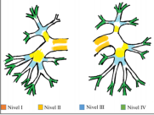
DISTRIBUCIÓN DE LA LESIÓN ARTERIAL PULMONAR (%)
 | HPTEC (297) | + AFL (23) | AFL(274)
OCLUSIÓN UNILATERAL | N= 7 (2,4%) | 3 (13%) | 4 (1,5%)
AP IZQUIERDA (I y II) | 78 (26%) | 17 (73%) | 61 (23%)
AP DERECHA (I y II) | 107 (36%) | 8 (34,8%) | 99 (36.1%)
TOTAL | 130 (43%) | 19 (82,6%) | 111 (40%)
APS +→ NIVEL 1 Y 2
LESIONES ARTERIALES MAS PROXIMALES
TROMBOS “GRANDES”
PREFERENCIA POR PULMÓN IZQUIERDO
(NO ACLARADO).
Notes:
mPAP más bajo (40 11 vs. 50 12 mm Hg, p = 0.02) y
PVR (6.0 2.7 vs. 9.6 4.4 Madera U, p = 0.011) en pacientes
con oclusión unilateral de la arteria pulmonar (n = 7) en comparación
con aquellos pacientes sin pulmonar unilateral
oclusión arterial (n = 290) en toda nuestra población de estudio
Por lo tanto, la mayor incidencia de arteria pulmonar unilateral
oclusión en el grupo con APS positivo en comparación con el APS negativo grupo (13% vs. 1.5%, p = 0.0004) podría contribuir a
la mejor hemodinámica hasta cierto punto.
Tercero, APS positivo
los pacientes tenían hemodinámica pulmonar significativamente menos grave
conduciendo a menos daño a la pequeña abierta
vasos pulmonares, esto también podría contribuir a mejorar
Capacidad de ejercicio. Por fin, la duración de la hipertensión pulmonar
así como la colocación de filtros de vena cava inferior
podría haber sido relevante en términos de diferencias en funcional
capacidad entre grupos; sin embargo, esto no puede ser completamente
explicado por nuestros datos.

Slide 24
TRATAMIENTO QUIRURGICO
TEA | 78 (26,3%) | 8 (34,8%) | 70 (25,5%)
APB | 104 (35%) | 13 (56.5%) | 91 (33,2%)
LIMITACION DEL ESTUDIO→ RETROSPECTIVO
FORTALEZA DEL ESTUDIO → NUMERO DE PACIENTES, DIAGNÓSTICO STANDARIZADO DE HPTEC Y DETERMINACIÓN DE aPL DE ACUERDO CON LAS DIRECTRICES ISTH.
“LA DETERMINACIÓN DE LOS Ac ES IMPORTANTE EN JOVENES CON TEP PARA EVITAR RECURRENCIAS Y PROGRESIÓN A HPTEC MEDIANTE ANTICOAGULACIÓN A LARGO PLAZO”
Notes:
También es sorprendente que los pacientes con APS positivo tengan más trombos proximales-→ Este interesante hallazgo podría deberse a el desarrollo de más trombos "grandes" en las venas profundas que terminar su tránsito en las ramas proximales de la arterias pulmonares. Se ha informado que hay una marcada preferencia de PE por el pulmón derecho.19 Por qué esta tendencia está invertido en pacientes con APS positivo sigue sin estar claro.

Slide 25
CONCLUSIONES
1.- La HPTEC se presenta en pacientes afectos de EA y AFL +. La triple + de los AFL identifica a un subgrupo de pacientes.
2.- Pacientes más jovenes
3.- Mayor eventos previos trombóticos (TEV y enfermedad autoinmune asociada).
4.- Sospechar si disnea al esfuerzo o cuando no recuperan clase funcional basal tras evento embólico previo.
5.- Localizaciones de lesiones pulmonares son más proximales
6.- Perfiles hemodinámicos menos comprometidos
7.- La anticoagulación mejora los síntomas pero no revierte la HP.
8.- El beneficio de la TEA y la evaluación multidisciplinaria es fundamental plantearlas.

Slide 26
PINCELADAS…
EL ESCASO NUMERO DE PACIENTES DIFICULTA DESCRIBIR ADECUADAMENTE LAS CARACTERÍSTICAS DE ESTE SUBGRUPOS (SAF Y LES)
SOLO EXISTEN AGRUPACIÓN DE PACIENTES EN RELACIÓN A LA INDICACIÓN / VALORACIÓN PARA TRATAMIENTO QUIRÚRGICO
¿EL ALGORÍTMO DIAGNÓSTICO INICIAL EN ESTE GRUPO DEBERÍA SER DIFERENTE?
PROPUESTA DE ESTUDIO

Slide 27
GRACIAS.

